Slide 1
RUTA DE ACCIÓN
COMISIÓN EJECUTIVA DE ATENCIÓN A VÍCTIMAS
(CEAV)

Slide 2
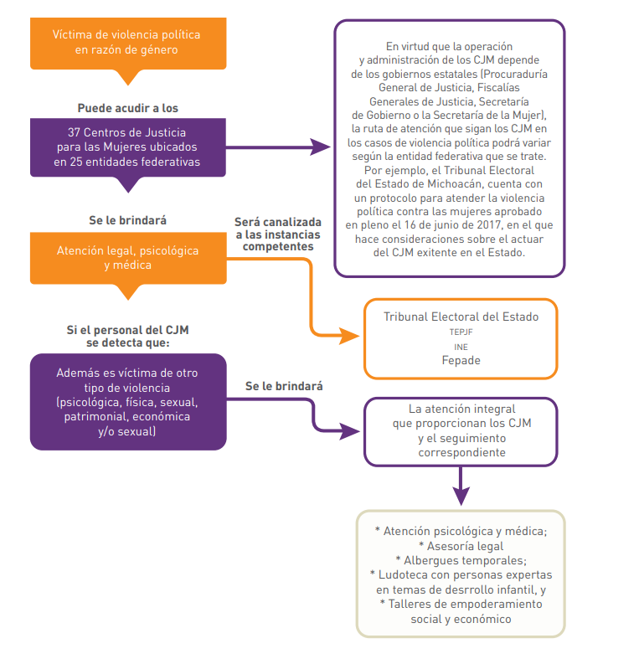
Comisión Ejecutiva
de Atención a Víctimas
Fuente: Comisión Ejecutiva de Atención a Víctimas (CEAV), en el Protocolo para la Atención de la Violencia Política contra las Mujeres en Razón de Género.

